Slide 1

Chào mừng quý thầy cô và các em
đến với tiết Toán - Lớp 2A

Slide 2



Slide 3






Slide 4




43 - 21 = ?
A. 22
B. 21
B. 23

Slide 5
67 – 20 = ?
A. 45
B. 46
C. 47

Slide 6
32 – 11 = ?
A. 20
B. 21
C. 23

Slide 7


CHÚC MỪNG

Slide 8




Slide 9


Slide 10

ĐI TÌM KHO BÁU

Slide 11




SƠ ĐỒ KHO BÁU
TRẠM 4
TRẠM 1
X
X
3
4
1
X
TRẠM 2
TRẠM 3
X
2

Slide 12
1
Tính nhẩm (theo mẫu):
a)
60 + 40 = ?
6 chục + 4 chục = 10 chục
60 + 40 = 100
b)
100 - 20 = ?
10 chục - 2 chục = 8 chục
100 - 20 = 80

Slide 14
SƠ ĐỒ KHO BÁU
TRẠM 4
TRẠM 1
X
X
3
4
X
TRẠM 2
TRẠM 3
X
2

Slide 15

2
Đặt tính rồi tính

Slide 17
SƠ ĐỒ KHO BÁU
TRẠM 4
TRẠM 1
X
X
4
3
X
TRẠM 2
TRẠM 3
X

Slide 19

3
Hai phép tính nào dưới đây có cùng kết quả?

Slide 21
4
Số?
?
?
80
+ 30
- 40
+ 15
55
50
?
40

Slide 22
SƠ ĐỒ KHO BÁU
TRẠM 4
TRẠM 1
X
X
4
X
TRẠM 2
TRẠM 3
X

Slide 23
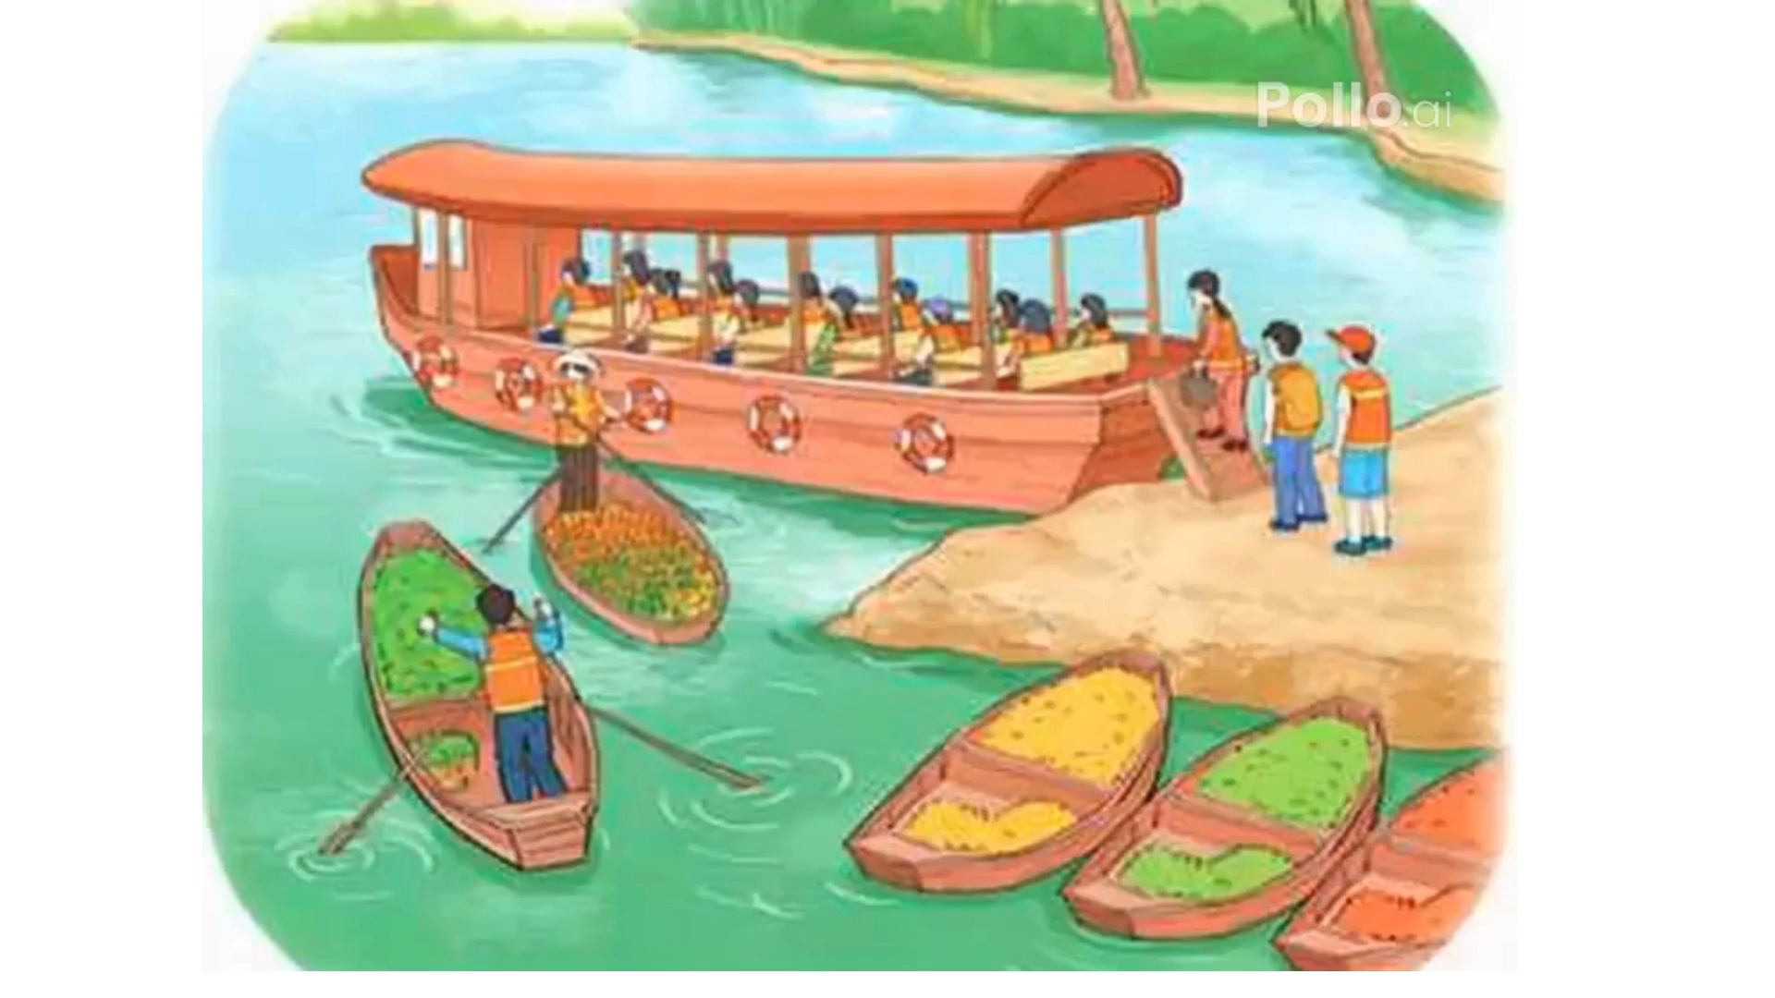

Slide 24

5
Trên thuyền có 12 hành khách, đến bến có 3 hành khách lên thuyền. Hỏi lúc đó trên thuyền có tất cả bao nhiêu hành khách?

Slide 26

Chúc mừng các bạn đã chinh phục
được các thử thách. Đây chính
là phần thưởng dành cho bạn.

Slide 27


